Slide 1
Welcome
To View My Graphic Design Project
Directed BY Zuboraz Hossain
Jessore Polytechnic Institute .
Roll: 634484

Slide 2
What is Graphic Design:
গ্রাফিক্স ডিজাইন হল কোনো একটি ম্যাসেজ বা তথ্যকে সৃজনশীলতা দিয়ে
রঙ, রেখা ও বিভিন্ন আকৃতির মাধ্যমে সকলের সামনে তুলে ধরা। ই কারণের জন্যই গ্রাফিক্স ডিজাইনিং কে ভিজ্যুয়াল কমিউনিকেশনও (Visual Communication) বলা হয়, যেখানে একজন ব্যক্তি তার বিষয়বস্তুর (ছবি, প্রতীক, পাঠ্য, গ্রাফ, ইনফোগ্রাফিক্স, ভিডিও ইত্যাদি) মাধ্যমে অন্যদের কাছে তার বার্তা বা তার পণ্য সম্পর্কে তার নিজের পয়েন্ট ব্যাখ্যা করতে সক্ষম হন।Graphics design এর কাজ আমরা, নিজের হাত দিয়েও করতে পারি বা বিভিন্ন কম্পিউটার সফটওয়্যার (computer software) বা এপ্লিকেশন (application) এর মাধ্যমেও করতে পারি।কিন্তু, অ্যাডভান্সড (advanced) এবং প্রফেশনাল ভাবে ডিজাইন তৈরি করার জন্য, আমাদের একটি গ্রাফিক্স ডিজাইন সফটওয়্যার ব্যবহার করাটা অত্যন্ত জরুরি।

Slide 3
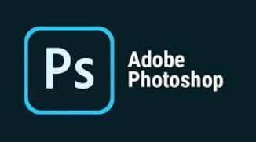
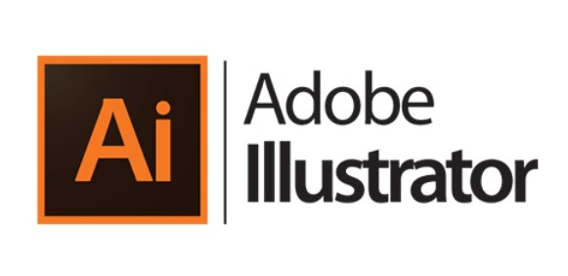
Graphic Designer Software

Slide 4
Logo Design Using Adobe Illustrator :
ইলাস্ট্রেটর লোগো তৈরির জন্য একটি স্ট্যান্ডার্ড
সফ্টওয়্যার। ইলাস্ট্রেটরের সাহায্যে আপনার নিজের
আইডিয়া দিয়ে বিভিন্ন ফন্ট, কালার কম্বিনেশন করে
আকর্ষণীয় লোগো তৈরি করতে পারেন।

Slide 5
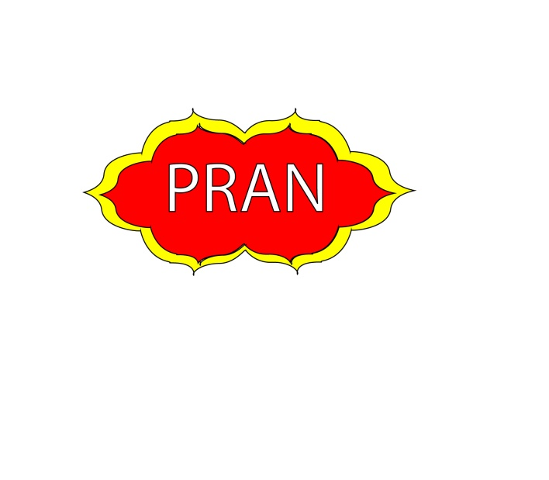


Slide 6
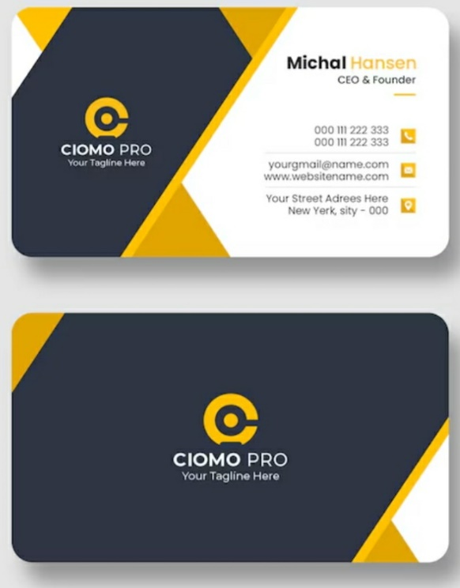
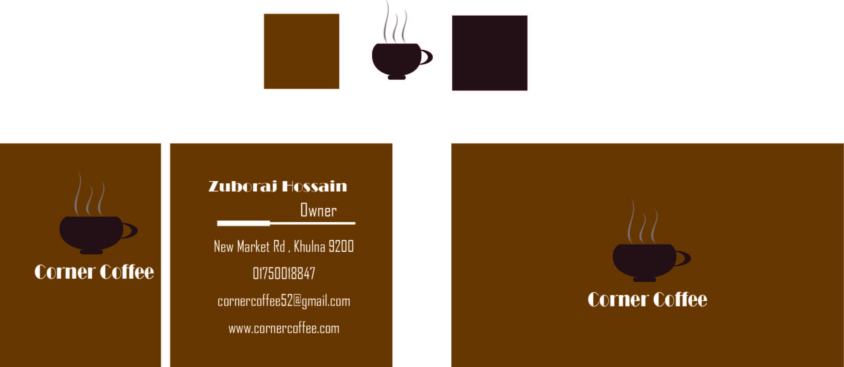
Business Card Design using Adobe Illustrator: একটি ছোট কার্ড যা একজন ব্যক্তিকে তার ব্যবসার সাথে সম্পর্কিত, একটি ক্লায়েন্ট, সম্ভাব্য গ্রাহক ইত্যাদিকে দেওয়া হয় । একটি ভাল ব্যবসায়িক কার্ড আপনার ব্যবসার সামগ্রিক চিত্র প্রকাশ করা উচিত, যা সবসময় সহজ নয়, কার্ডের পরিমাপ মাত্র 2 ইঞ্চি বাই 3 ইঞ্চি বিবেচনা করে।

Slide 7
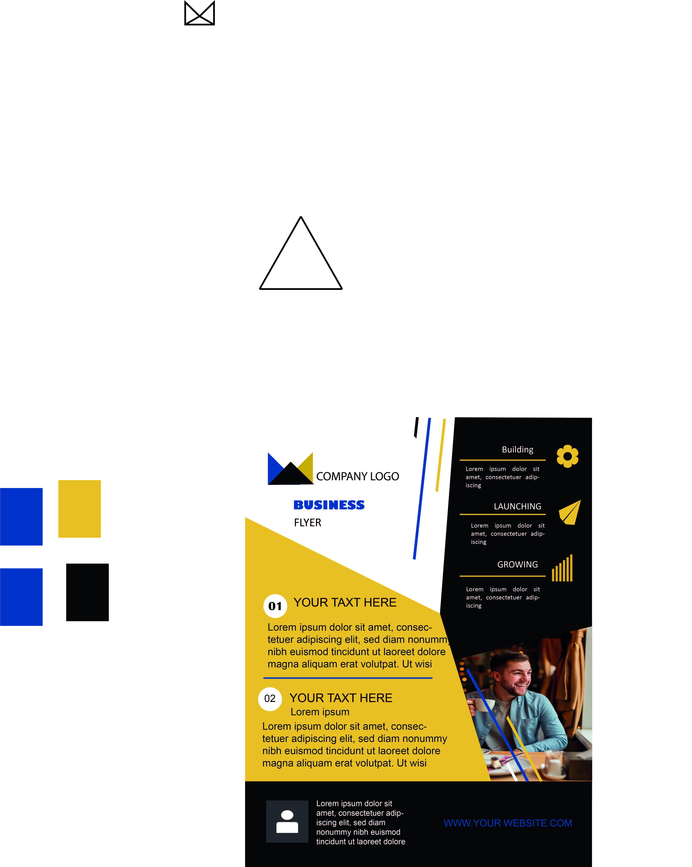

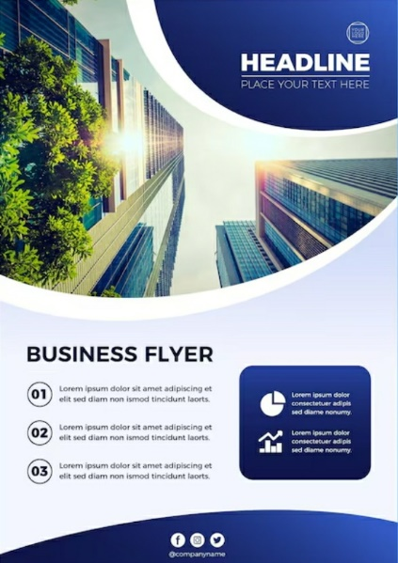
Flyer Design Using Adobe Illustrator: একটি ফ্লায়ার (বা ফ্লায়ার ) হ'ল কাগজের বিজ্ঞাপনের একটি ফর্ম যা বিস্তৃত বিতরণের উদ্দেশ্যে তৈরি করা হয় এবং সাধারণত পোস্ট করা বা একটি সর্বজনীন স্থানে বিতরণ করা হয়, ব্যক্তিদের কাছে হস্তান্তর করা হয় বা মেলের মাধ্যমে পাঠানো হয়।

Slide 8
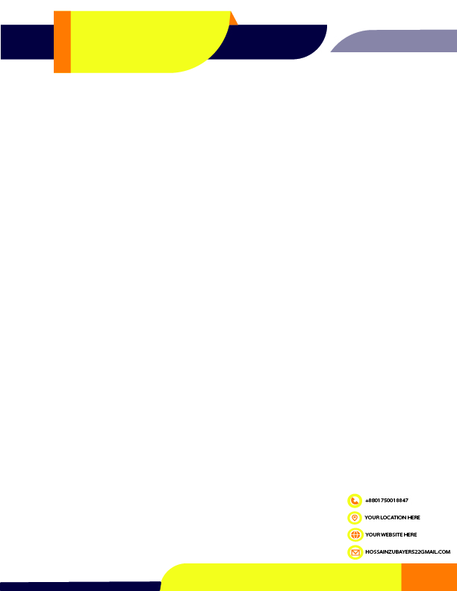

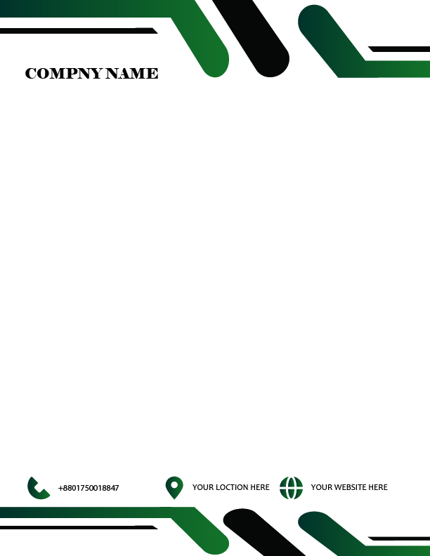
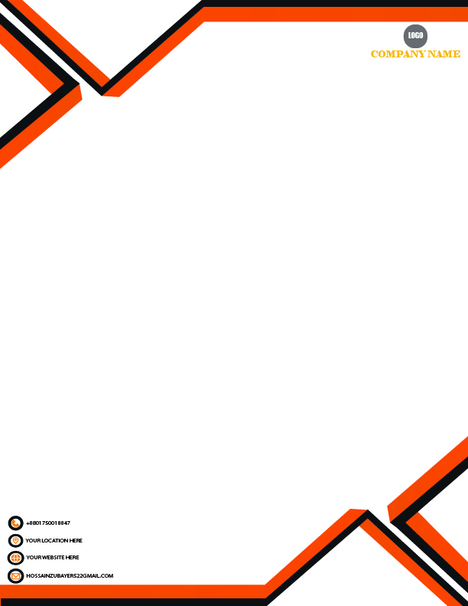
Letter Design Using Adobe Illustrator:

Slide 9
Thanks for Watching

